Slide 1
Организация подготовки к олимпиадам как одна из форм работы с талантливыми детьми
Пухнярская И.Ю., учитель химии
МАОУ «Лицей № 22 «Надежда Сибири»
г. Новосибирск

Slide 4
Внеурочная деятельность на базе лицея: - олимпиадный курс по решению задач; - лабораторный химический анализ; - погружения; - хакатоны.

Slide 5
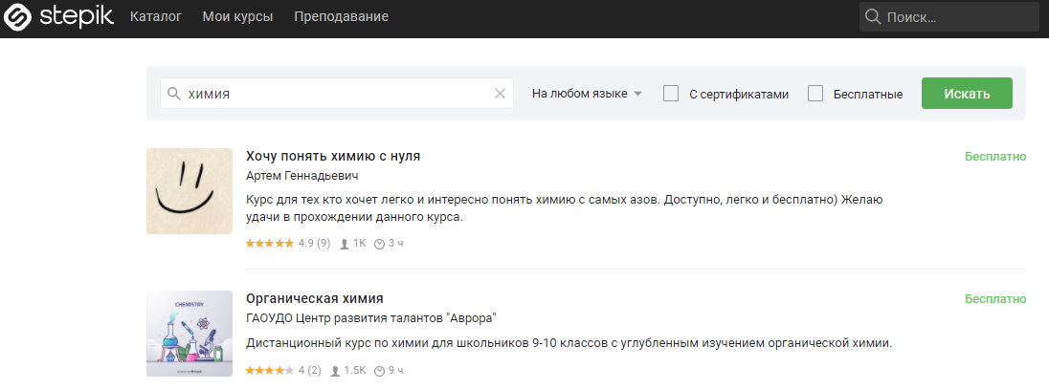
Бесплатные онлайн курсы по химии на платформе Stepik

Slide 6
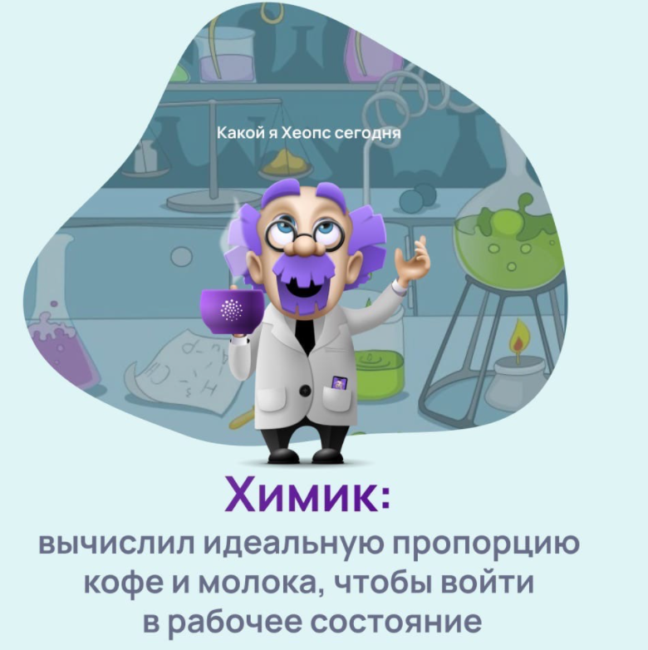
Сириус. Курсы

Slide 7
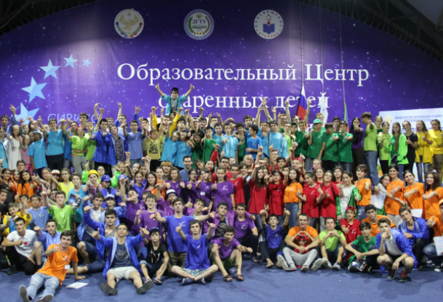
Участие в предметных профильных сменах

Slide 8
Участие в учебно-тренировочных занятиях по подготовке к олимпиадам

Slide 12
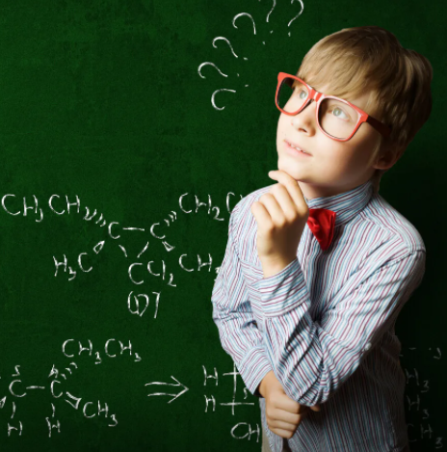
Все дети талантливы. Задача учителя – этот талант увидеть и развить

